Slide 1
Лазарова Наталья Алексеевна
Повышение квалификации.

Slide 2
Диплом об образовании

Slide 3
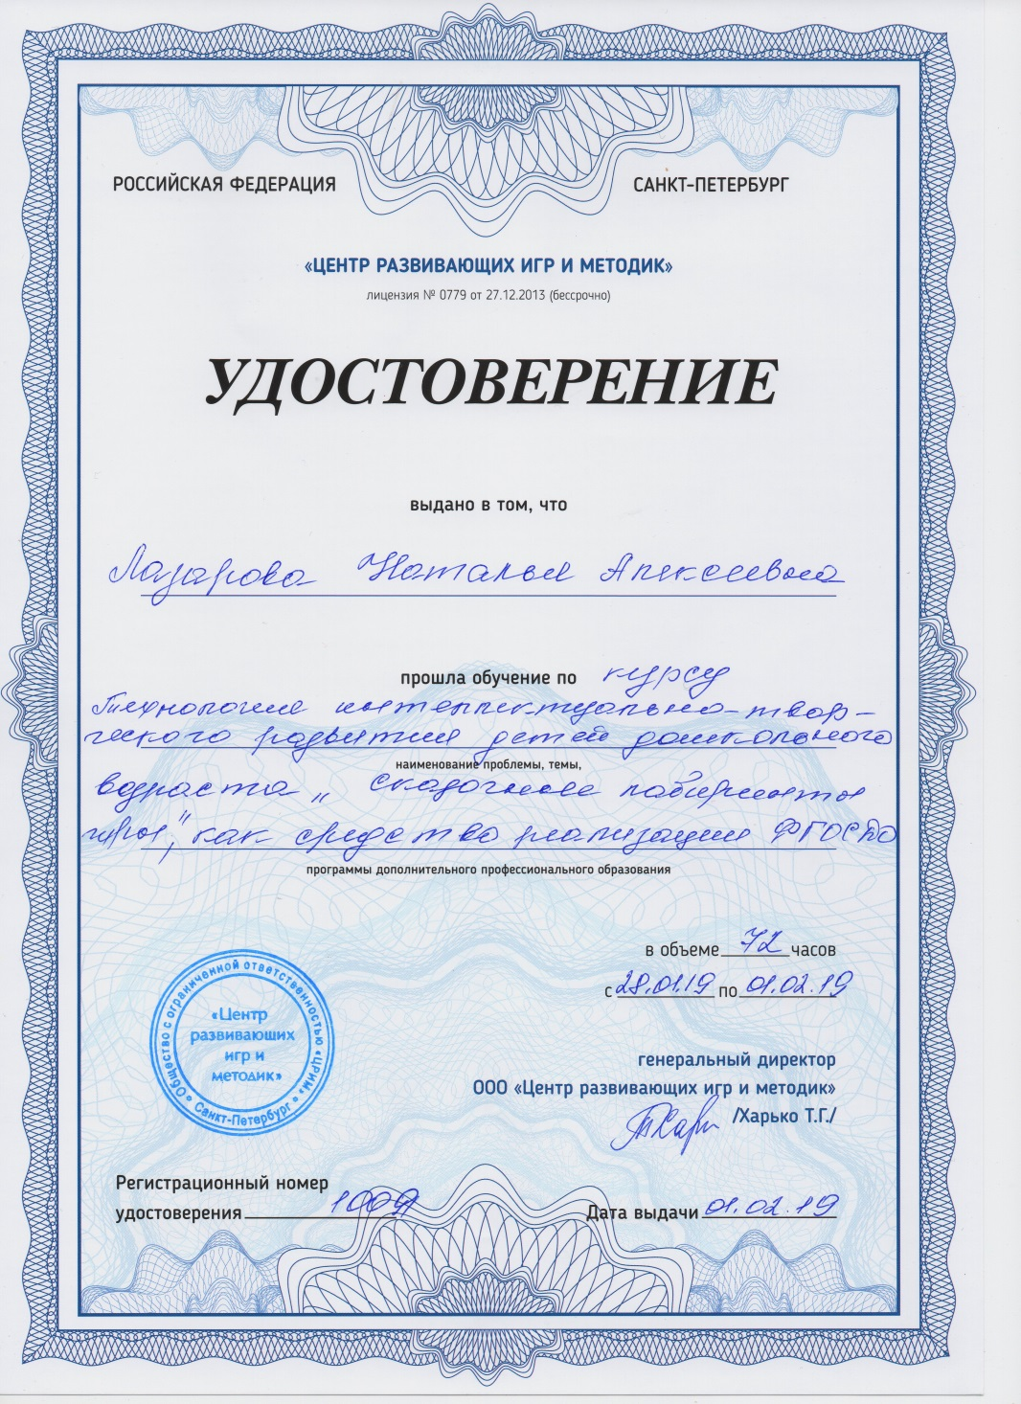

Slide 4
